Slide 1
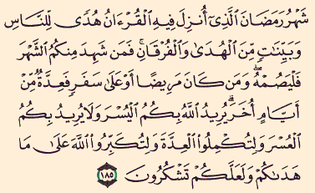
الصوم
الصيام هو الإمساكُ عن المفطِّراتِ من طُلوع الفجرِ إلى غروبِ الشمسِ مع النِّيَّةِ، وهو ركنٌ من أركان الإسلامِ لقوله تعالى:

Slide 5
وقال رسول الله عن أهمية الصوم وقيمته في حديث قدسي، فقال: قال الله عز وجل:
((كل عمل ابن آدم له إلا الصيام فإنه لي وأنا أَجْزي به ،والصيام جنةٌ ، فإذا كان صوم أحدكم فلا يرفث ولا يصخب ، فإن سابه أحداٌ أو قاتله فليقل :إني صائم ،والذي محمد بيده لخلوف فم الصائم أطيب عند الله يوم القيامة من ريح المسك ، وللصائم فرحتان يفرحهما ، إذا أفطر فرح بفطره ، وإذا لقي ربه فرح بصومه)).
فلا يرفث : أي لا يفحش في القول . ولايصخب : أي لايصيح.

Slide 6
ما معنى قول الرسول صلى الله عليه وسلم ((الصيام جُنة))؟

Slide 7
جنة: أي وقاية
ما رأيكم،الصيام وقاية من ماذا؟

Slide 9
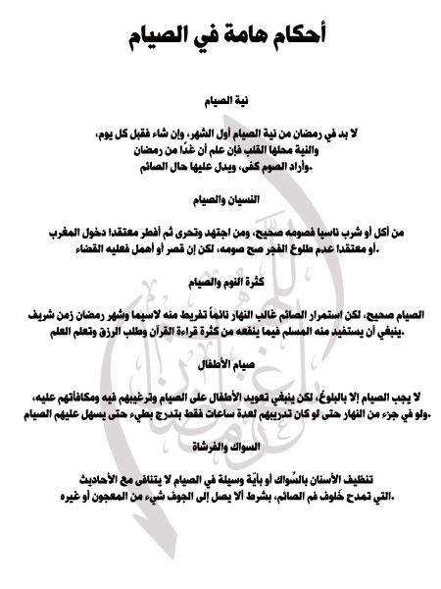

Slide 10
بعد أن توقفنا على أحكام الصيام هيا بنا نشاهد هذا الفيديو المشوق حول الموضوع...

Slide 11
- ما رأيكم في هذا المقطع المصور؟ - ماذا تعلمتم من هذا المقطع المصور؟

Slide 12
هيا نتعرف على...

Slide 15
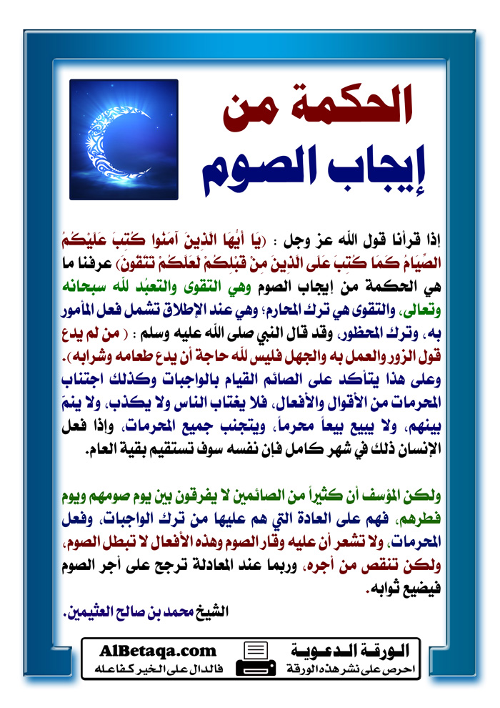

Slide 16
فوائد الصيام

Slide 18
هيا نتعرف على فوائد الصيام من خلال هذا الفيديو
فوائد الصوم

Slide 19
هيا نتحدث عن فوائد الصوم....

Slide 20
ماذا نقول حين نسمع آذان المغرب في رمضان؟

Slide 21
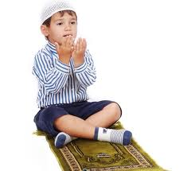

Slide 23
من الممكن أن يصوم المسلم في غير رمضان أيضًا... لنشاهد هذا الفيديو

Slide 24
ما رأيك بهذا المقطع المصور؟

Slide 25
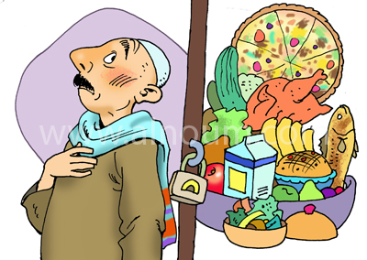
هذه الصورة تعبر عن حالة
المسلم في رمضان...
لو كنت مكانه، بماذا تفكر؟ أكتب في دفترك

Slide 26
ورقة عمل
حل الأسئلة التالية:
1) ما معنى الصوم؟
2) متى يبدأ الصيام في رمضان ومتى ينتهي؟
3) ما هي الفوائد التي يحققها الصوم؟
4) لماذا فرض الله تعالى الصوم؟
5) أكمل الحديث: من صام....
6) ما معنى قول الرسول: ((الصيام جنة))؟
7) اذكر ثلاثةً من آداب الصوم.

